Slide 1
Individual Behavior, Personality, and Values
Athaya Dwinda Zakiah (2014031020)
Laila Midori (2017031012)
Steven Kanong Yocom (2017091004)
Thomas Panji Wicaksono (2014031006)

Slide 2
Learning Objective 1
Mendeskripsikan empat faktor yang secara langsung mempengaruhi kinerja dan perilaku individu.

Slide 4
Motivation: mewakili kekuatan dalam diri seseorang yang mempengaruhi arah, intensitas, dan ketekunannya dari perilaku atas kemauannya sendiri.

Slide 5
Ability: bakat alami dan kemampuan yang dipelajari yang dibutuhkan untuk berhasil menyelesaikan sebuah tugas.
Kompetensi

Slide 6
Role perceptions: Sejauh mana seseorang memahami tugas mereka atau apa yang diharapkan dari mereka.

Slide 7
Situational factors: mencakup kondisi di luar kendali langsung seorang karyawan yang dapat menghambat atau memfasilitasi perilaku dan kinerja.

Slide 8
Learning Objective 2
Definisikan kepribadian dan diskusikan apa yang menentukan karakteristik kepribadian seseorang.

Slide 9
Personality in Organizations
Personality: Pola pikir, emosi, dan perilaku yang relatif bertahan lama yang menjadi karakteristik diri seseorang, dan termasuk proses psikologis di balik karakteristik itu.

Slide 10
Personality Determinants: Nature versus Nurture
Nature : Faktor keturunan atau genetik.
Nurture: Faktor pengasuhan, pengalaman hidup dan interaksi dengan lingkungan.

Slide 11
Learning Objective 3
Rangkum personality trait “Big Five” dalam model lima-faktor, dan diskusikan pengaruhnya pada OB.

Slide 12
Five-Factor Model (FFM)
5 dimensi yang mewakili kepribadian individu
Conscientiousness (Kesadaran)
Agreeableness (Keramahan)
Neuroticism (Neurotisme)
Openness to experience (Terbuka terhadap hal-hal baru)
Extroversion (Ekstraversi)
Biasa disebut dengan CANOE
Tokoh FFM → Lewis R Goldberg

Slide 13
Five-Factor Model (FFM)
conscientiousness, agreeableness, dan low neuroticism → sadar dan cenderung hidup di dalam peraturan dan norma lingkungan. Ketiga dimensi ini mewakili karakteristik dasar sebagai “berdamai / getting along”.
ekstroversion & openness to experience → menunjukkan perilaku yang lebih terarah pada mencapai tujuan, mengelola lingkungannya, dan mengembangkan dirinya dalam tim disebut “semakin di depan / getting ahead”.

Slide 14
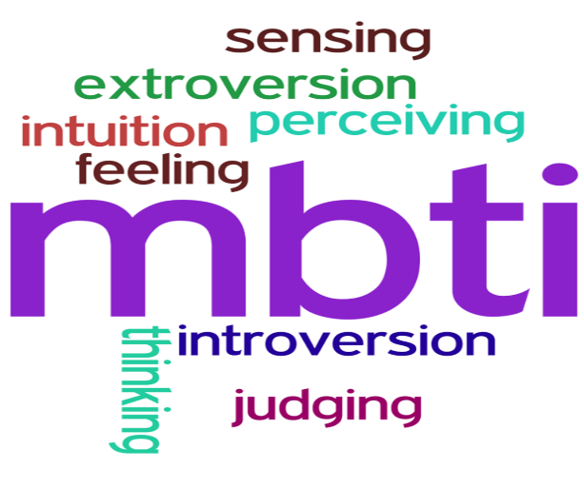
Myers-Briggs Type Indicator (MBTI)
MBTI adalah sebuah instrumen yang didesain untuk mengukur elemen-elemen dari teori kepribadian Jung, terutama terkait preferensi dalam mempersepsikan dan menilai informasi.
Sensing vs Intuition
Thinking vs Feeling

Slide 15
Learning Objective 4
Deskripsikan konsep diri dalam hal perbaikan diri, verifikasi diri, dan evaluasi diri.

Slide 16
Konsep Diri: “Saya” dalam Perilaku Organisasional
Konsep diri adalah “Siapa Saya” dan “Diri saya tuh gimana sih? Seperti apa?”
Para ahli psikologis telah mengungkap bahwa sangatlah penting untuk mengerti persepsi, sikap, keputusan, dan perilaku individu.
Orang tidak memiliki satu konsep diri saja → mereka berpikir tentang dirinya di beberapa situasi yang beragam.
3 dimensi konsep diri:
Kompleksitas
Konsistensi
Kejelasan

Slide 17
Perbaikan Diri / Self Enhancement
Komposisi penting di dalam konsep diri adalah keinginan untuk merasa bernilai.
Individu cenderung untuk menilai dirinya di atas rata-rata → secara selektif mengingat komentar yang positif dan melupakan komentar negatif.
Perbaikan diri memiliki konsekuensi negatif dan positif dalam lingkungan perusahaan.

Slide 18
Verifikasi diri / Self-Verification
Verifikasi diri berbeda dari perbaikan diri
biasanya orang memilih komentar atau timbal balik yang konsisten dengan konsep diri bahkan ketika komentar tersebut tidak mengenakkan.
Beberapa implikasi untuk perilaku dalam perusahaan:
mempengaruhi proses persepsi → pegawai cenderung mengingat informasi yang konsisten dengan konsep dirinya.
semakin percaya diri seorang pegawai di konsep dirinya, semakin sedikit mereka mau menerima komentar positif/negatif yang bertentangan dengan konsep dirinya
menjadi termotivasi untuk berinteraksi dengan pegawai lain yang menyetujui konsep dirinya

Slide 19
Evaluasi diri
Hampir semua orang berusaha untuk memiliki konsep diri yang positif, namun beberapa orang memiliki lebih banyak evaluasi positif terhadap diri mereka sendiri daripada orang lain. Evaluasi diri ini sebagian besar didefinisikan dengan tiga konsep: harga diri, self-efficacy, dan locus of control.

Slide 20
Efikasi diri
Keyakinan seseorang bahwa ia memiliki kemampuan, motivasi, peran yang baik, dan dia berada di situasi yang menguntungkan untuk menyelesaikan tugasnya

Slide 21
Locus of Control
Locus Control didefinisikan sebagai tingkat dimana individu percaya atau yakin bahwa dirinya adalah penentu nasibnya sendiri. Locus control terbagi menjadi dua :
1. Internal Locus of Control adalah individu-individu yang yakin bahwa mereka merupakan pemegang kendali atas apa yang terjadi pada diri mereka. 2.External Locus of Control adalah individu-individu yang yakin bahwa apapun yang terjadi pada diri mereka dikendalikan oleh kekuatan-kekuatan luar seperti keberuntungan dan kesempatan

Slide 22
Learning Objective 5
Jelaskan bagaimana teori identitas sosial terkait dengan konsep diri seseorang.

Slide 23
Konsep diri seseorang dapat disusun menjadi dua kategori yang cukup berbeda:
Identitas personal didefinisikan berdasarkan karakteristik yang membuat kita unik dan berbeda dari orang-orang dalam kelompok-kelompok sosial yang terhubung dengan kita.
Identitas sosial didefinisikan berdasarkan keanggotan grup mereka atau grup yang terikat secara emosional dengan mereka.

Slide 24
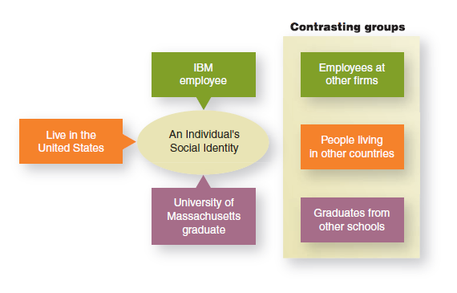

Slide 25
Learning Objective 6
Bedakan nilai (value) personal, shared, espoused dan enacted. Jelaskan mengapa kesesuaian nilai itu penting.

Slide 26
Nilai
Nilai (value) adalah kepercayaan yang bersifat stabil dan evaluatif, yang memandu kita untuk memilih hasil atau tindakan dalam situasi tertentu.

Slide 27
3 tipe kecocokan nilai
1. Person – Organization Value Congruence
Apabila nilai dominan pekerja dan organisasi sama.
2. Espoused – Enacted Value Congruence
Menyangkut seberapa konsisten nilai jelas sekali kelihatan dalam tindakan kita (enacted values) dengan apa yang kita katakan dan yakini (espoused value)
3. Organization - Comunity Menyangkut kompatibilitas dominant value organisasi dengan nilai-nilai umum komunitas atau masyarakat di mana dilakukan bisnis

Slide 28
Learning Objective 7
Rangkumkan lima nilai yang sering diteliti antar budaya.

Slide 29
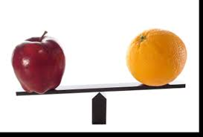
Values across Cultures
Individualism
Collectivism
Power distance
Uncertainty avoidance
Achievement motivation

Slide 30
Individualism & Collectivism
Individualism: seberapa jauh kita menghargai kebebasan, kemandirian, dan keunikan.
Collectivism: seberapa jauh kita menghargai kewajiban/tugas kita terhadap kelompok dan keharmonisan kelompok
Individualism dan collectivism tidak berlawanan.

Slide 31
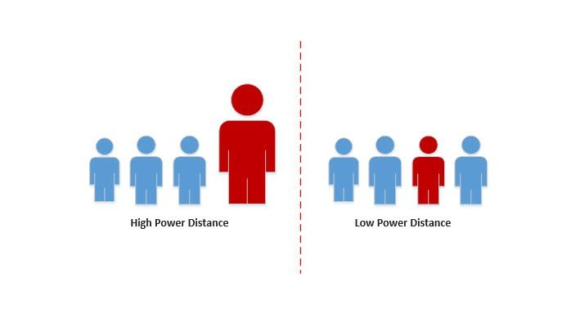
Power Distance
Power distance: seberapa jauh orang menerima distribusi kekuasaan yang tidak setara.

Slide 32
Uncertainty Avoidance
Uncertainty avoidance: seberapa jauh orang dapat mentoleransi ketidakpastian (rendah), atau seberapa jauh mereka merasa terancam oleh ketidakpastian (tinggi).

Slide 33
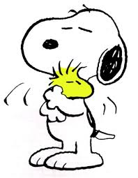
Achievement-nurturing Orientation
Achievement-nurturing orientation: hubungan yang kompetitif vs kooperatif.

Slide 34
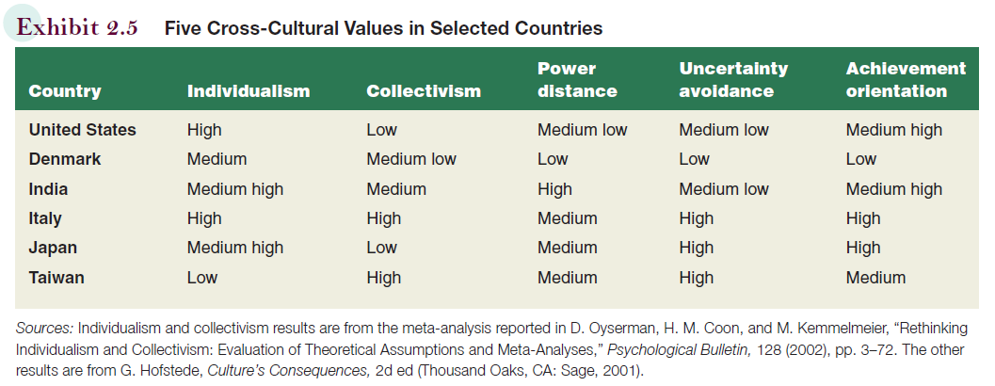
Perbandingan Antarnegara

Slide 35
Learning Objective 8
Menjelaskan bagaimana intensitas moral, sensitivitas etis dan situasi mempengaruhi perilaku etis.

Slide 36
Ethical Values and Behavior
Ethical principles
Utilitarianism
Individual rights
Distributive justice
Faktor lain:
Moral intensity
ethical sensitivity
situational influences

Slide 37
Ethical Principles
Utilitarianism
Menuju pada kebaikan yang sebesar mungkin pada jumlah orang yang sebanyak mungkin. Disebut juga prinsip konsekuensi: hasil lebih penting daripada proses.
Individual rights
Semua orang memiliki hak, termasuk hak legal dan human rights

Slide 38
Ethical Principles
Distributive justice
Orang yang mirip harus memperoleh keuntungan dan beban yang mirip, sementara orang yang berbeda harus memperolehnya dalam jumlah yang berbeda, setara dengan perbedaannya
Ketidaksetaraan dapat diterima, apabila tetap memberikan kebaikan pada yang paling kurang beruntung

Slide 39
Faktor Lain
Moral intensity
Seberapa jauh sebuah masalah membutuhkan pengaplikasian prinsip etis
Faktor yang sering mempengaruhi moral intensity di pikiran seseorang:
Besar konsekuensi
Konsensus sosial
Probabilitas dari efeknya
Kesegeraan dari konsekuensi
Konsentrasi dari pengaruh
Kedekatan dengan yang terpengaruh

Slide 40
Faktor Lain
Ethical sensitivity
Karakteristik yang memungkinkan seseorang untuk menyadari adanya masalah etis dan menentukan seberapa pentingnya masalah itu
Situational influence
Misalnya tekanan dari atasan untuk berbohong, melanggar peraturan, dll.

Slide 41
Mendukung Perilaku yang Etis
Kebanyakan perusahaan terbesar di US dan UK punya kode etik, tapi kode etik tidak menjamin perilaku etis
Banyak firma menyediakan pelatihan etis
Beberapa perusahaan punya hotline untuk melaporkan masalah etis di perusahaannya
Pondasi yang paling kuat adalah nilai bersama yang mendorong perilaku etis, yang didukung oleh perilaku etis dan pengawasan oleh pemimpinnya.

Slide 42
Referensi
MacShane, S. L., & Von Glinow, M. A. (2010). Organizational Behavior: Emerging Knowledge and Practice for the Real World. McGraw-Hill Education.

